Slide 1
МУНИЦИПАЛЬНОЕ БЮДЖЕТНОЕ ОБЩЕОБРАЗОВАТЕЛЬНОЕ УЧРЕЖДЕНИЕ СРЕДНЯЯ ОБЩЕОБРАЗОВАТЕЛЬНАЯ ШКОЛА №2
МУНИЦИПАЛЬНОГО ОБРАЗОВАНИЯ КАНЕВСКОЙ РАЙОН
Проектная и исследовательская
деятельность в рамках работы
ШНО "Увлекательный мир информатики"
Учитель математики, информатики и ИКТ
МБОУ СОШ №2 ст. Каневской
Попович Анна Давидовна

Slide 2
«Человек в XXI веке, который не будет уметь пользоваться ЭВМ, будет подобен человеку ХХ века, не умевшему ни читать, ни писать»
Академик В. М. Глушков

Slide 3
Что делает информатика? Для чего она нужна?
Обществу требуется человек-творец
Цель: развить функциональную грамотность,
общекультурную и методологическую
компетентность учащихся.
Задача: предоставить в распоряжение
учащихся больше средств для
достижения ими определенного
уровня образованности
Решение:
проектная и исследовательская деятельность (активная форма обучения)

Slide 4
Установить непрерывный контроль над процессом усвоения учебного материала
Обеспечить включение в активную учебную работу
ШНО
Реализовать исследовательские функции, как алгоритм принятия управленческих решений
Реализовать учебные функции

Slide 5
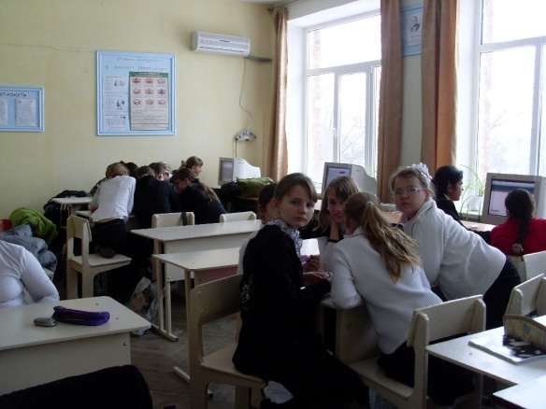
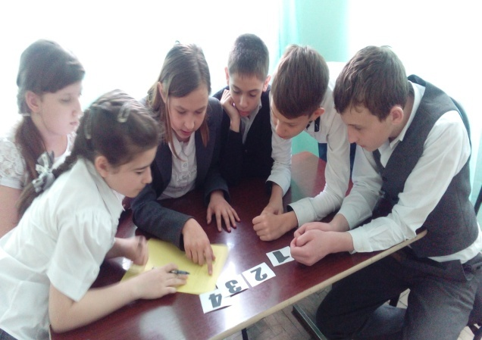
Способность быстро адаптироваться в группе, занятой решением общей для всех проблемы
Умение устанавливать личные контакты – работать и самостоятельно, и в команде
Умение преодолевать сопротивление окружающих, предупреждать столкновения и разногласия
«От убеждения в том, что это необходимо, они переходят к убеждению в том, что это возможно.» Норберт Винер

Slide 6
Менеджер
Лидер-генератор идей
Лидер-организатор
Исследователь
Сценарист, режиссер, PR-мен
Эмоциональный лидер
Критик
Эксперт
Результат – ПОБЕДА!

Slide 7
Результаты
учение с удовольствием
чувство
собственной значимости
Творческий продукт
=
прочное
усвоение материала
обретение смыслов,
ценностей,
системы отношений

Slide 8
Проектная и исследовательская
деятельность в рамках работы
ШНО "Увлекательный мир информатики"
СПАСИБО ЗА ВНИМАНИЕ!

